Slide 1
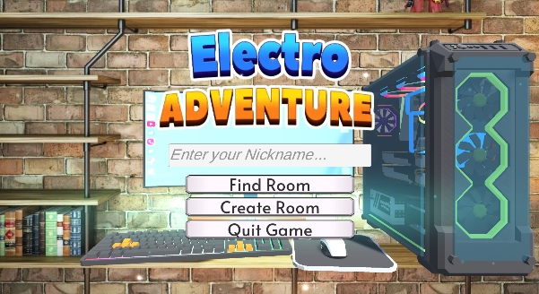
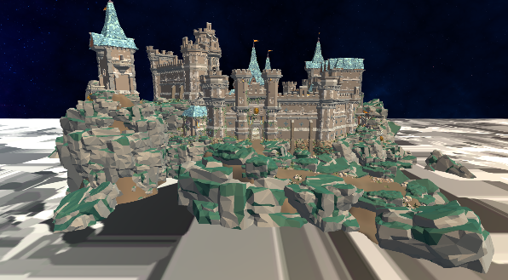
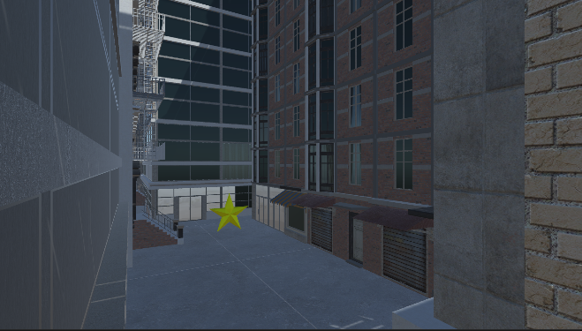
일렉트로 어드벤처
감자컴퓨터
이 정 교수님
이승언, 김범준, 박필규, 이가람
과제목적
4차산업혁명의 가속화와 코로나로 인한 비대면 활동으로 인해 많은 사람들이 컴퓨터에 익숙해져 있다. 컴퓨터 플랫폼은『인터넷이용실태조사』에 따르면 2021년 기준 73.6%에 이를 정도로 대부분 사람이 보유하고 있는 것으로 확인할 수 있다. 디지털 기기들은 점점 필수품으로 자리하고 있으며, 그중 쉽게 접하는 컴퓨터에 대해 매우 익숙해져 사용하는 법은 대부분의 사람들이 알고 있다. 하지만 컴퓨터 부품이 어떻게 구성되어 있는지 모르는 사람들이 많다. 이러한 부분을 게임이란 방법을 통해 쉽고 재미있게 알려주고자 프로젝트를 진행하였다.
과제내용
Photon Unity Networking2를 사용하여 멀티 플레이를 위한 바탕을 구현하였고, Asset Store를 활용하여 다양한 분위기의 맵을 가진 프로토타입을 제작하였다. 현재 타이틀, 메인로비, GPU, 파워, CPU 맵이 제작되었으며, 각 부품별 특징에 맞는 퍼즐들의 구현은 진행 중이다. 부품 스테이지에 내에 등급 아이템이 숨겨져 있으며 아이템 획득하면 스테이지 클리어 후 메인로비에 있는 부품이 더 좋은 퀄리티의 부품으로 업그레이드 하게 된다.
활용방안 및 기대효과
친구와 함께 협동 플레이를 함으로써 서로 소통을 통해 협동심을 기르고 문제해결을 위한 사고력과 창의력을 기를 수 있다. 컴퓨터 분야에 흥미를 가진 사람들이 기초적인 지식을 습득하는 과정에 이 게임을 활용해 플레이할 수도 있을 것으로 보이며, 그 과정에서 크게 흥미를 가진 사람들이 조금씩 더 전문적인 과정으로 넘어갈 수 있게 할 수 있을 것으로 예상한다. 나아가 컴퓨터에 국한되지 않고 다른 전자기기를 모델로 스테이지를 제작하여 다른 전자기기에 대해서도 알 수 있도록 할 수 있을 것이다.

